Slide 1







Markkinatilanne ja avustusrahoitus
Peliyrittäjyys- tapahtuma, Frami B Jussi Rasku 26.4.2018
jussi.rasku@sepeliry.fi
Notes:
Miltä markkinat näyttävät (spoileri: tukossa ovat)
Mistä rahaa alkuvaiheen peli-idean etsintään tai muuhun pelikehityksenkaltaiseen toimintaan?
Miksi minua kannattaa uskoa:
Sepeli on ollut toteuttamassa kuutta (6) avustusrahoitteista hanketta (2 omaa, 3 EPKYn ja 1 Selmun kaverina)
Olen itse saanut monta apurahaa väitöskirjatyöskentelyyn ja tehnyt kymmeniä hakemuksia.

Slide 2
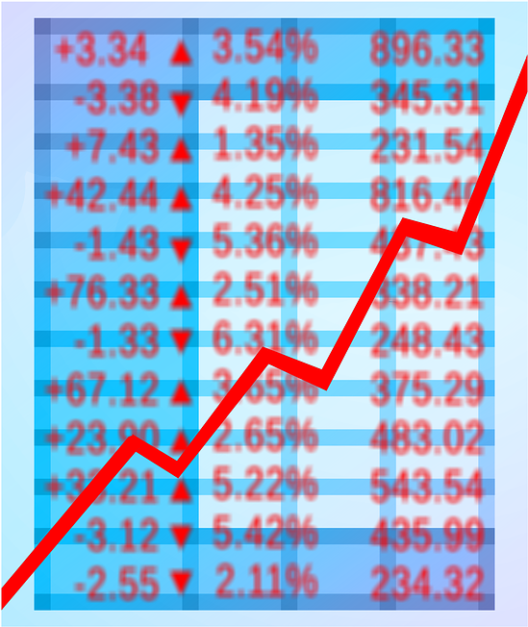
Markkinatilanne
Katsaus sinne missä raha liikkuu

Slide 3
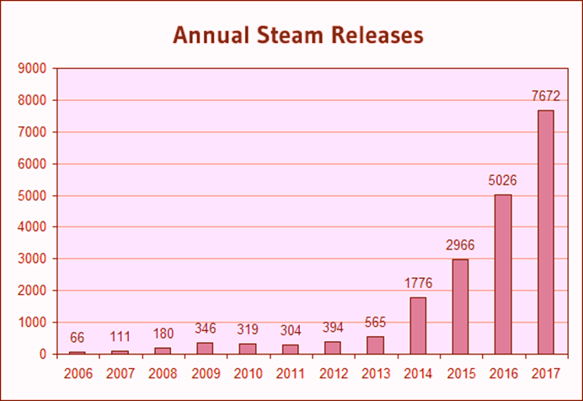
Steam (PC)
Lähteet: Steam Spy and Grid Sage Games via infinitroid.com
Notes:
“indie tsunami” / “indiepocalypse”, räjähti silmille 2014 (tai niillä main)
2018 13046.29
2019 22024.33
2020 37201.32
2017, 21 games per day were released on Steam and most of them were trash.

Slide 4
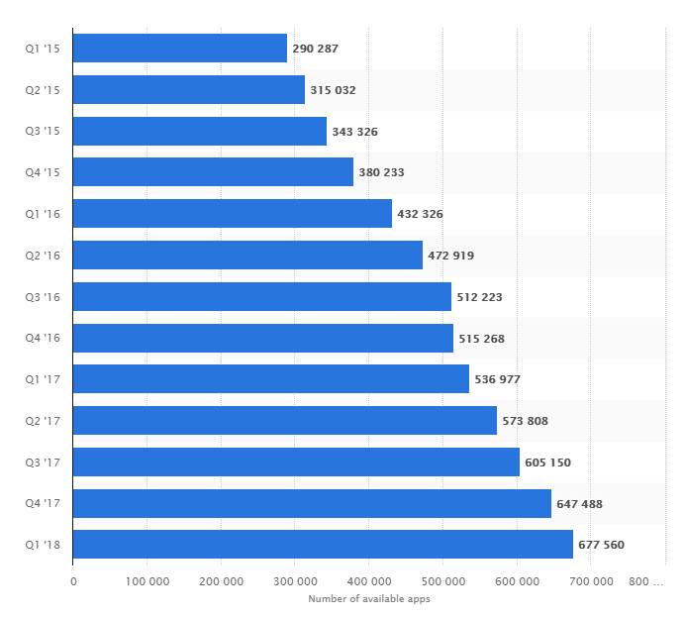
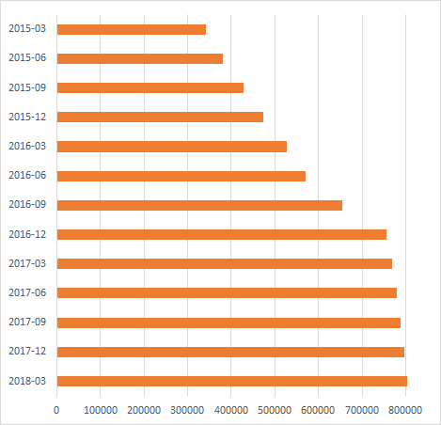
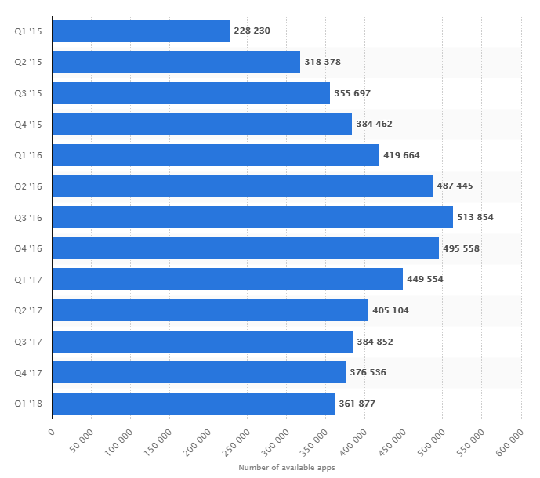
Mobiili
Google Play Store / Pelit
Apple App Store / Pelit
Lähde: https://www.statista.com
Notes:
Play: 140 583 vuodessa. Keskimäärin 11715 kuukaudessa.
https://www.pocketgamer.biz Games (814,262 active)
App store: 2016, 618 peliä päivässä. 5k – 10k peliä kuukaudessa. Nyttemmin kriteerien kiristyttyä(?) 3k peliä kuukaudessa.

Slide 5
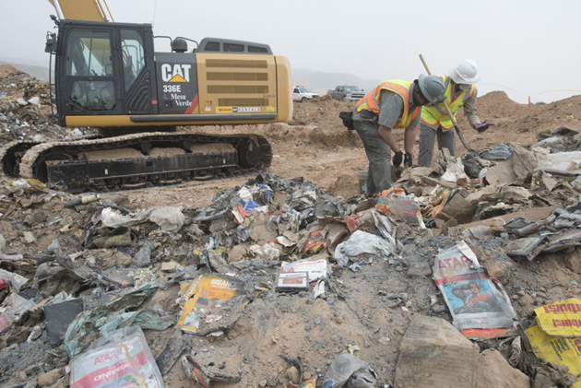
The Great Video Game Crash of 1983
Lähde: Atari: Game Over

Slide 6
Parhaiten tienaavat iPhone pelit 9/2018
⟵ Fortnite
$/d
$/d
⟵ Clash of Clans
Minecraft
á $6.99 ↓ @ $42k/d
Datan lähde: https://thinkgaming.com/
Notes:
1e6*100**-0.814
Out[9]: 23550
1e6*1000**-0.814
Out[8]: 3614
1e6*10000**-0.814
Out[10]: 554
Ilmaispelit dominoivat, jopa Applen alustalla.

Slide 7
TOP 100 iPhone ei-ilmaispelit
⟵ Minecraft, $1.3M/mo
$/d
Iron Marines (2017/9) ~5k/mo ↓
Datan lähde: https://thinkgaming.com/
Notes:
Käykää listoja läpi. Vertailkaa pelejä. Katsokaa mihin teillä realistisesti paukut riittää. Mikä on odotettavissa oleva tuotto.

Slide 8
Macroeconomics
of Superstars
The Economics of Superstars The American Economic Review , Vol. 71, No. 5. (Dec., 1981), pp. 845-858.

Slide 9
Joojoo… entäs jos silti?
Hyväksy, että kilpailu on raakaa
säkä, oikea ajoitus, markkinointi ja kontaktit ovat yhtä tärkeitä kuin hyvä peli
Tee viimeistelty, ”täydellinen” peli - ei tusinatuote tai kopio
Tunnista Niche täynnä maksukykyisiä ja innokkaita, mutta huonosti palveltuja asiakkaita.
Tunne yleisösi läpikotaisin.
Erottaudu eduksesi.
Notes:
Kopiointi case Stardew valley
Teki yksin 4 vuotta kloonia Harvest Moonista, ja viimeisteli sen äärimmilleen.
Voit myös kokeilla systemaattisesti analysoida vanhoja pelejä, jotta tunnistaisit uudelleenlämmiteltäviä genrejä.

Slide 10
Tee taustatyötä
Testaa vainusi: https://www.steamprophet.com/
Tunne kilpailu:
https://steamspy.com/
https://thinkgaming.com/
https://www.statista.com
https://astats.astats.nl/astats/
Notes:
Myös: https://www.valuepenguin.com/2016/04/which-pc-games-have-most-playtime-per-dollar

Slide 11
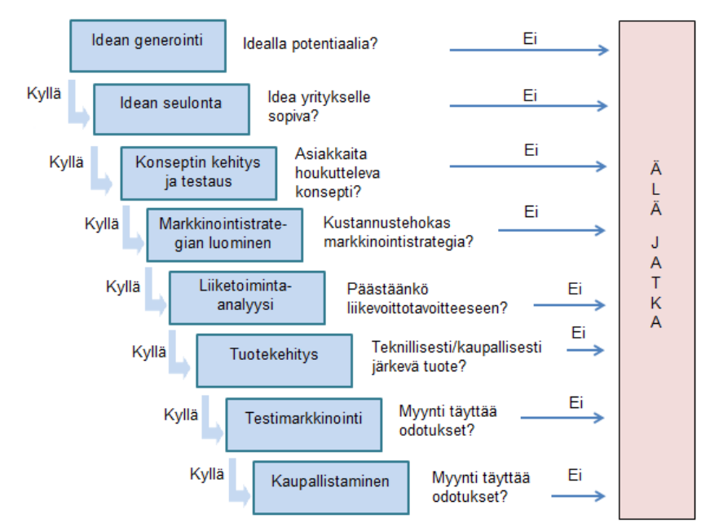
Ole systemaattinen
Kuvan lähde: Asikainen (2014), mukaillen (Kotler 2009, s. 614)
Kotler, P. 1997. Marketing Management: Analysis, Planning, Implementation, and Control.
9th Edition. New Jersey: Prentice-Hall International, 789 s. ISBN 0-13-261363-8
Notes:
Kahdeksanportainen uuden tuotteen päätöksentekoprosessi.

Slide 12

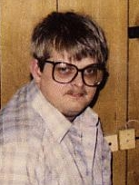
Pelin tekeminen vuonna 2018 on enemmän luova hanke kuin koodausprojekti
Visionääri >> Ninjakoodari
Notes:
Työkalut ovat hyviä ja niitä on paljon. Jos koodaat kymmeniä tuhansia rivejä Indie-kehittäjänä keskityt luultavasti väärään asiaan. Se millä erotutaan on idea ja viimeistelty kokemus (ääni, grafiikka, tarina jne.).

Slide 13

Apurahat
Rahoituslähde yleishyödylliselle pelinkehitykselle

Slide 14
PLAN B: asennoidu
niin, että kyseessä on
kulttuurituote ja tee
ensimmäinen versio
paikallisyleisölle

Slide 15



Perustettu 2014 44 jäsentä 207 tykkääjää
”Edistää pelien tekemisen ja tietotekniikan harrastamisen mahdollisuuksia Seinäjoen alueella.”
Saanut kolmea avustusta:
Apuraha toiminnan käynnistämiseen 2014-2015
Hankeavustus kesällä 2017
Toiminta-avustus 2017, 2018
Lisäksi useita avustusrahoitteisia yhteistyöhankkeita.
Notes:
Omia hakemuksia on kertynyt väitöskirjaprosessin aikana 40.

Slide 16
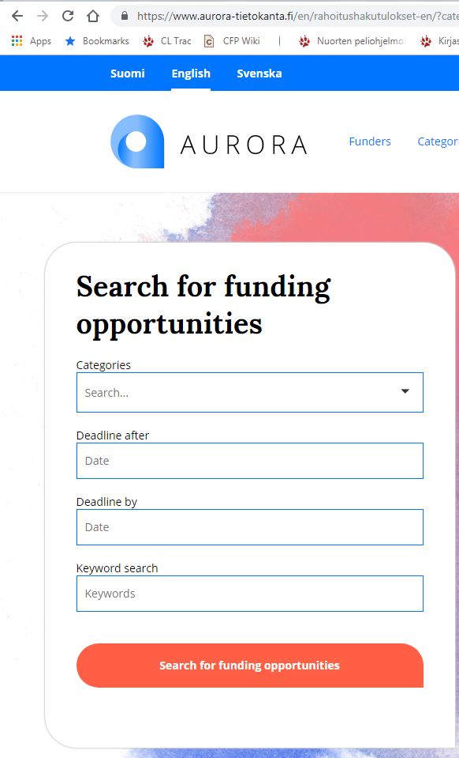
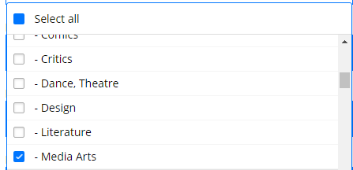

………………………………………………………………
www.aurora-tietokanta.fi
Notes:
www.aurora-tietokanta.fi
Ainakin: Media Arts + Computer and Information
Muista myös katsoa alat, joihin pelisi liittyy!

Slide 17
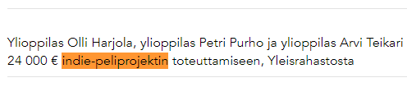
Mahdollisesti kyseessä Noita, Nolla Games (taustalla mm. Crayon Physics)
Lähde: https://apurahat.skr.fi/myonnot (vuoden 2018 keskusrahaston myönnöt)
Notes:
Jos et hae, et saa.

Slide 18
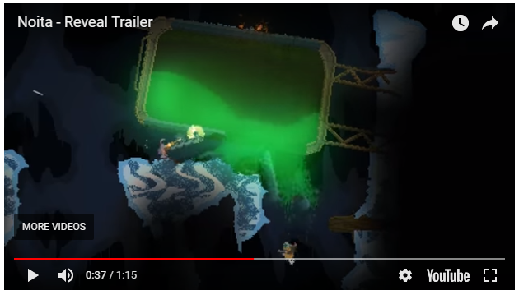

Slide 19
Nostoja
Suomen kulttuurirahasto (erit. E-P maakuntar.)
Liiveri ry (invenstointi- ja yritysryhmäavustukset)
Alfred Kordelinin säätiö
AVEK (Digidemo ja Creademo)
Otto A. Malm lahjoitusrahasto
Teknologiateollisuuden 100-vuotissäätiö
OKKA säätiö (opetuspelit)
Fuug.fi (avoin lähdekoodi)
…

Slide 20
Hanketuet (max 80k€): ”Rahoitusta voi hakea kehittämiseen, investointiin sekä koulutukseen ja tiedonvälitykseen”
Yritystuet: investointituki, perustamistuki (2-35k€), yhteistyötuki (60-75%)
Maksetaan hankkeen päätyttyä. Kirjanpidon ja toiminnan pitää olla hyvin järjestetty

Slide 21
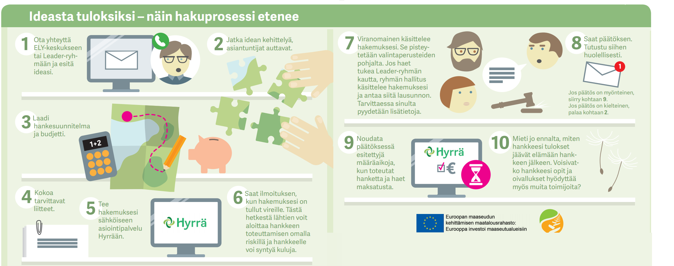

Slide 22
Miten hakea avustusta?
Lue painopisteet ja ohjeet tarkasti
Selaa aiemmin myönnetyt apurahat / niiden lajit
Hanki hyvät ja uskottavat lausunnonantajat
Kirjoita hyvä hakemus
tuo selkeästi esiin osaamisesi (CV) ja toimittamasi pelit
konkreettinen, vaikuttava ja merkittävä tuotos (esim. tapahtuma tai pilotti) ja kelle se on kohdennettu
räätälöi viesti päättäjille lyhyesti selvällä suomella
vältä passiivia ja kondidionaalia : ”tehtäisiin” vs. ”Jussi tekee”
tee uskottava budjetti ja kustannusarvio
Verkostoidu ja panosta nuoriin
Kuka hakee? Sinä? Työryhmä? Yritys? Sepeli ry?
Notes:
Soveltuuko hakemuksen kohteeksi parhaiten esim. hanke-, työskentely-, vai joku muu avustus?
Miksi tämä projekti on tärkeä? Miksi juuri nyt? Mitä haluan saavuttaa?
Muista, että kirjoitat ihmiselle: mitä itse jaksaisit lukea
Kuka tekee, mitä tekee, milloin tekee, kenelle/mihin, mikä on työn (teosten) esitys/julkaisupolitiikka, saadaanko muuta rahoitusta.

Slide 23



PLAN C: rahoitus
suoraan yleisöltä?

Slide 24
Yhteisörahoitus
Vastikkeeton rahankerjuu : NO-NO-NO
Kiellettyjä sanoja: avustus, lahjoitus, tuki
Ennakkomyynti ja vastikkeellinen videoiden, rewardien jne. toimitus yleisölle asiakkaille puolestaan on OK, edellyttäen:
Ilmoitat tulot veroviranomaiselle
Jos toiminta mitataan tonneissa perusta / liity Tmi./Oy./Osk, jotta menee ”oikein”
Huolehdit ALV:it jos tulot yli 10t€/v

Slide 25

psst. http://sepeliry.fi (liity, se on ilmaista)
KIITOS JA HEI
jussi.rasku@sepeliry.fi / tiedustelut@sepeliry.fi

